Slide 1

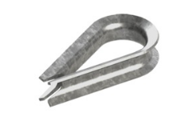
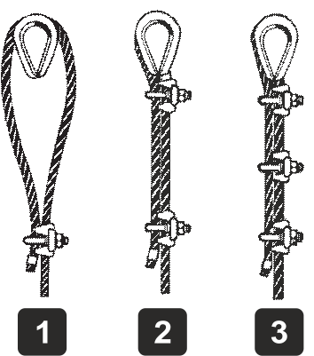
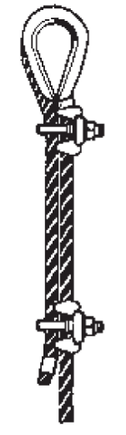
SCUE-38
Cuello para Cable de Retenida
Características Físicas:
Material: Acero galvanizado.
Uso en Cable de 3/8”
Descripción:
Cuando un cable de alambre debe terminar con un lazo, existe el riesgo que se doblará demasiado apretado. Un gancho de cable y una abrazadera para cable, pueden ser instalados para preservar la forma natural de la curvatura, prevenir cualquier daño al cable y fortalecerán el cable.
Pasos a seguir para la correcta instalación
1. Doblar el cable de acero a la medida requerida, para formar el ojo, instalar la primera grapa que deberá ser junto a la punta muerta del cable, aprox. 10 cm y asegurarla con la sección en “U”, en tanto la línea de carga debe descansar y ser sujetada por la silleta de la grapa, acomodar el guardacabo en la posición de carga.
2. Instalar la segunda grapa de la misma manera y al otro extremo, junto al guardacabo, sujetar firmemente pero aún no a la fuerza requerida.
3. Colocar la tercera grapa (si aplica) exactamente a la mitad de la otras dos. Todas las grapas deben quedar con la misma orientación.
4. Aplicar una leve tensión, apretar y rectificar el agarre de las tuercas haciéndolo de manera paulatina y alternada, hasta llegar a la torsión recomendada.
5. Revisar todas y cada una de las grapas antes de efectuar la primera maniobra y posteriormente en lapsos regulares ya que la tensión tiende a alargar el cable y por consiguiente disminuye su diámetro.

